Slide 1

CI/CD без Bash
Маеров Тимофей

Slide 2
План
Пример развития CD от 4х строчек до Yaml hell
Где болит? Какие варианты?
Пример инкапсулированния логики CD на Gradle

Slide 3


Continuous
delivery
Deploy
Deploy приложения это основная и наиболее сложная часть непрерывной поставки.

Slide 4
.gitlab-ci.yml в репе с приложением
Пример
Deploy job Первая версия
deploy prod:
script:
- helm upgrade application ./chart
only:
- master

Slide 5
.gitlab-ci.yml в репе с приложением
Пример
Deploy job Неделю спустя
deploy prod:
script:
- helm upgrade
-- set image=$CI_COMMIT_REF_NAME_$CI_COMMIT_SHORT_SHA
-- set vault_pass=$VAULT_PASS
-- set spring.profile.active=prod
application ./chart
only:
- master
when
- manual

Slide 6
.gitlab-ci.yml в репе с приложением
Пример
Deploy job
Месяц спустя
deploy prod:
script:
- kubectl config use-context prod-m2
- helm upgrade
-- set image=$CI_COMMIT_REF_NAME_$CI_COMMIT_SHORT_SHA
-- set vault_pass=$VAULT_PASS
-- set spring.profile.active=prod
application ./chart
-- atomic
only:
- master
when
- manual
interruptible: true
resource_group: prod

Slide 7
Отдельная репа ci-template
default_deploy_prod: & default_deploy_prod
script:
- kubectl config use-context $KUBE_CONTEXT
- helm upgrade
-- set image=$DOCKER_TAG
-- set vault_pass=$VAULT_PASS
-- set spring.profile.active=SPRING_PROFILE
$RELEASE_NAME ./chart
-- $HELM_EXTRA_COMMAND
only:
- master
when
- manual
interruptible: true
resource_group: prod
variables:
KUBE_CONTEXT: prod-m2
DOCKER_TAG: $CI_COMMIT_REF_NAME_$CI_COMMIT_SHORT_SHA
Пример
Deploy job
3 месяца спустя

Slide 8
.gitlab-ci.yml в репе с приложением
Пример
Deploy job
3 месяца спустя
include:
- project: ‘ci-template'
ref: master
file: 'gitlab-ci-base.yml’
deploy_manual:
<<: * default_deploy_prod
variables: RELEASE_NAME: application-back

Slide 9
Отдельная репа ci-template
default_deploy_prod: & default_deploy_prod
script:
- kubectl config use-context $KUBE_CONTEXT
- helm upgrade
-- set image=$DOCKER_TAG
-- set vault_pass=$VAULT_PASS
-- set spring.profile.active=SPRING_PROFILE
$RELEASE_NAME ./chart
-- $HELM_EXTRA_COMMAND
only:
- master
when
- manual
interruptible: true
resource_group: prod
variables:
KUBE_CONTEXT: prod-m2
DOCKER_TAG: $CI_COMMIT_REF_NAME_$CI_COMMIT_SHORT_SHA
Пример
Deploy job
4 месяца спустя

Slide 10
Отдельная репа ci-template
default_deploy_prod: & default_deploy_prod
script:
- kubectl config use-context $KUBE_CONTEXT
- helm upgrade
-- set image=$DOCKER_TAG
-- set vault_pass=$VAULT_PASS
-- set spring.profile.active=SPRING_PROFILE
$RELEASE_NAME ./chart
-- $HELM_EXTRA_COMMAND
--atomic
only:
- master
when
- manual
interruptible: true
resource_group: prod
variables:
KUBE_CONTEXT: prod-m2
DOCKER_TAG: $CI_COMMIT_REF_NAME_$CI_COMMIT_SHORT_SHA
Пример
Deploy job
4 месяца спустя

Slide 11
.gitlab-ci.yml в репе с приложением
Пример
Deploy job
4 месяца спустя
include:
- project: ‘ci-template'
ref: master
file: 'gitlab-ci-base.yml’
deploy_manual:
<<: * default_deploy_prod
variables: RELEASE_NAME: application-back

Slide 12
.gitlab-ci.yml в репе с приложением
Пример
Deploy job
3 месяца спустя
include:
- project: ‘ci-template'
ref: master
file: 'gitlab-ci-base.yml’
deploy_manual:
<<: * default_deploy_prod
variables: RELEASE_NAME : application-back
HELM_EXTRA_COMMAND: ‘ --template
echo $DOCKER_IMAGE
kubectl apply chart/deployment’

Slide 13



Текущие проблемы:
Используем последнюю версию
Кастомизация через переменные
Нет инструмента для тестирования
У команды могут внезапно лоломаться деплои
Команды придумывают костыли
Новые версии ненадежны и могут содержать ошибки

Slide 14
Версионирование:
Использовать последнюю версию latest
Давать выбор версии
V1, V2, V3
Копировать весь CI
Ctrl+C && Ctrl+v

Slide 15

Рассуждения
Jvm языки хорошо дружат с комбинациями версий за счет Gradle/Maven
Kotlin dsl позволяет гибко работать с настройками
Jvm очень хорошо тестируется
Весь наш отдел пишет бэки на Kotlin
Можно писать Kotlin Script

Slide 16

Рассуждения
Gradle из коробки имеет koltin-dsl
Gradle быстрее Maven
Большая часть наших проектов уже использует Gradle

Slide 17
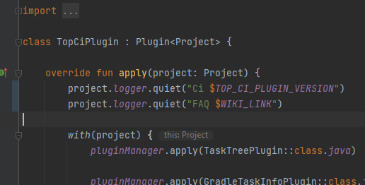
Как переносить существующий CI на Gradle
1. Изучаем документацию и пишем плагин

Slide 18
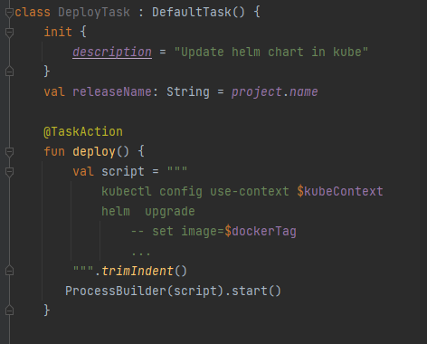
Как переносить существующий CI на Gradle
2. Заворачиваем наш скрипт в таску

Slide 19
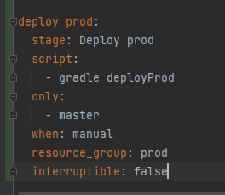
Как переносить существующий CI на Gradle
3. Подключаем плагин к проекту и используем новые таски

Slide 20
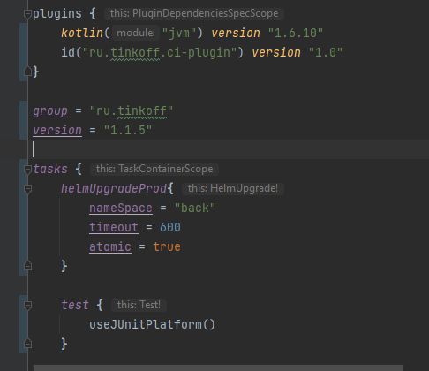
Как переносить существующий CI на Gradle
4. Настраиваем параметры через build.gradle.kts

Slide 21
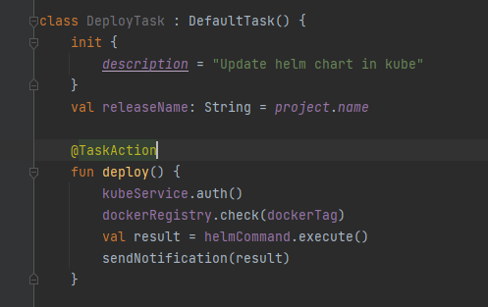
Как переносить существующий CI на Gradle
5. Спокойно переписываем скрипт на код в таске

Slide 22
А что дальше?
Создаем еще один плагин для CI
Создаем таску для генерации .gitlab-ci.yml
Подтягиваем настройки из env
Выстраиваем CI/CD для плагинов
Привлекаем обычных разработчиков
Собираем метрики по проектам

